Slide 1
Игры о бюджете
Семейный бюджет
Подготовила:
Преподаватель ЧОУВО Московского университета им. С.Ю. Витте, факультета СПО (колледж),
Глухова Ольга Анатольевна

Slide 2

Структура игры:
01.
02.
03.
04.
Пословицы
Города и деньги
Ребусы
Дешифратор

Slide 3
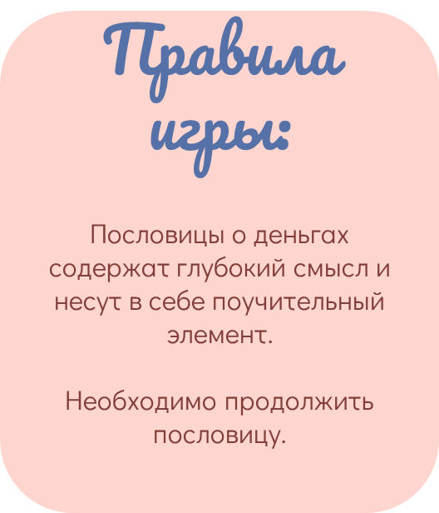
01.
Пословицы

Slide 4
Копейка -
рубль бережёт

Slide 5
Деньги счет
любят

Slide 6
Здоров буду
и денег добуду

Slide 7
Денежка без ног,
а весь мир обойдёт

Slide 8
Денег наживёшь
без нужды проживёшь

Slide 9

02.
Города и деньги

Slide 10

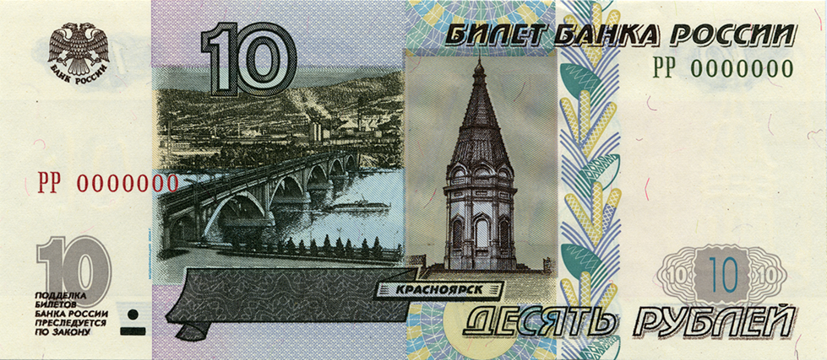
Герб какого города изображен?
Правильно! Красноярск
На какой банкноте изображен этот город?
Правильно! 10 рублей

Slide 11

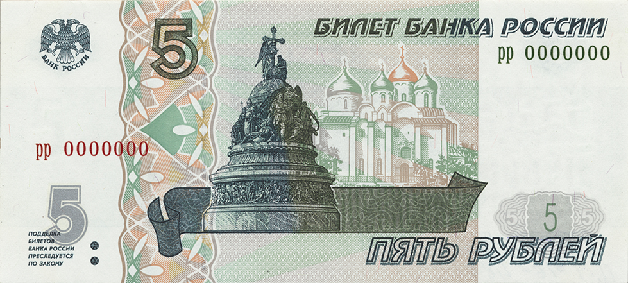
Герб какого города изображен?
Правильно! Великий Новгород
На какой банкноте изображен этот город?
Правильно! 5 рублей

Slide 12

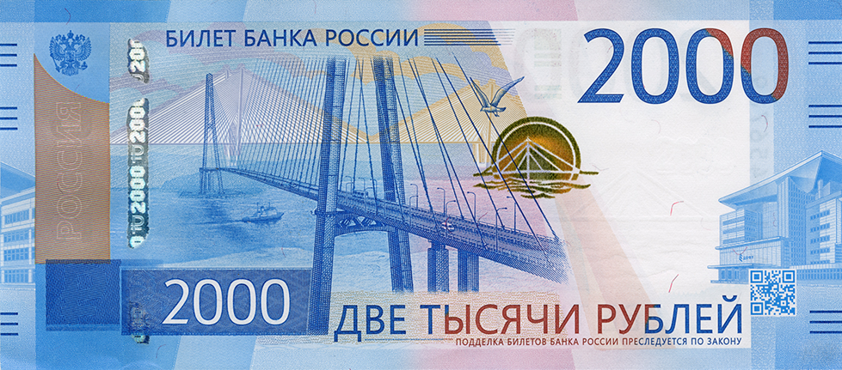
Герб какого города изображен?
Правильно! Владивосток
На какой банкноте изображен этот город?
Правильно! 2000 рублей

Slide 13

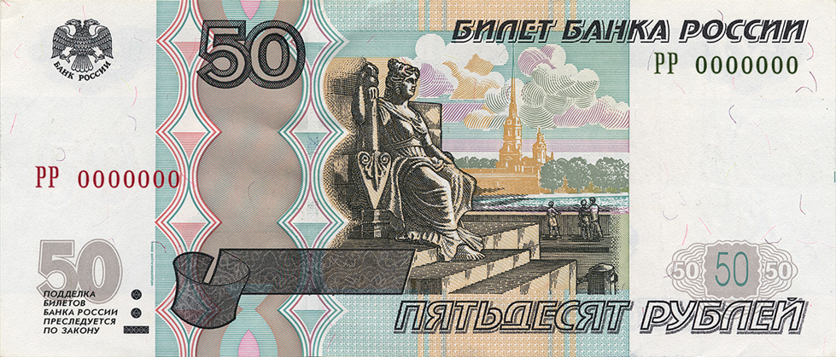
Герб какого города изображен?
Правильно! Санкт-Петербург
На какой банкноте изображен этот город?
Правильно! 50 рублей

Slide 14

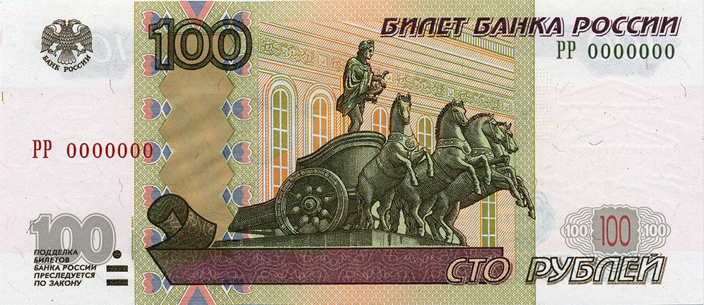
Герб какого города изображен?
Правильно! Москва
На какой банкноте изображен этот город?
Правильно! 100 рублей

Slide 15

03.
Ребусы

Slide 16
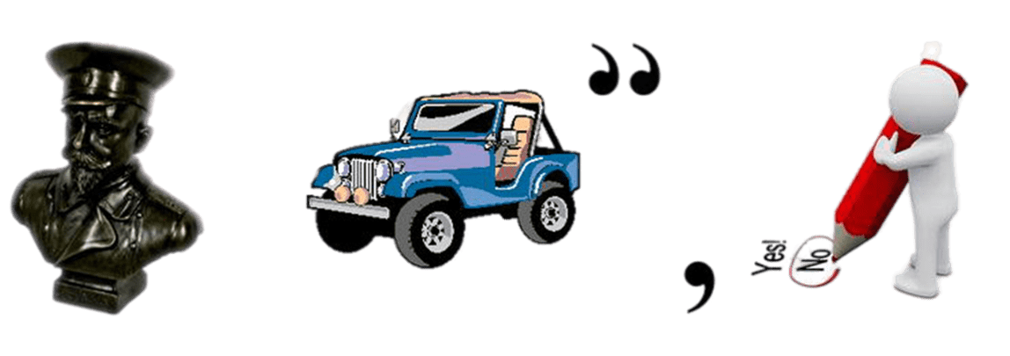

Правильный ответ: бюджет
Семейный бюджет - это финансовый план на определенный период времени. Он представляет собой список статей доходов и расходов семьи.

Slide 17
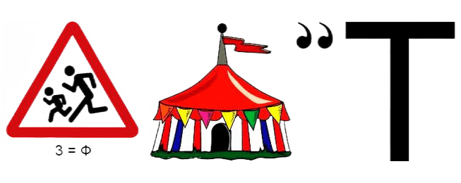
Правильный ответ: дефицит
Дефицит - это превышение расходов над доходами.

Slide 18

Правильный ответ: депозит
Депозит - это денежные средства, переданные банку под проценты и на условиях возврата, определенных договором.

Slide 19

Правильный ответ: кредит
Кредит – это денежная сумма, предоставляемая банком на определённый срок и на определенных условиях для удовлетворения заявленной заемщиком финансовой потребности.

Slide 20

Правильный ответ: договор
Договор – это соглашение между собой двух или более сторон, по какому-либо вопросу с целью установления, изменения или прекращения правовых отношений.

Slide 21

04.
Дешифратор

Slide 22
0
А
Б
В
1
Г
Д
Е, Ё
2
Ж
З
И, Й
3
К
Л
М
4
Н
О
П
5
Р
С
Т
6
У
Ф
Х
7
Ц
Ч
Ш,Щ
8
Ъ
Ы
Ь
9
Э
Ю
Я

Slide 23

Правильный ответ: финансовый план
Финансовый план - это инструмент, который помогает следить за доходами и расходами и тратить деньги разумно. Это финансовый прогноз и защита от кризисов.

Slide 24
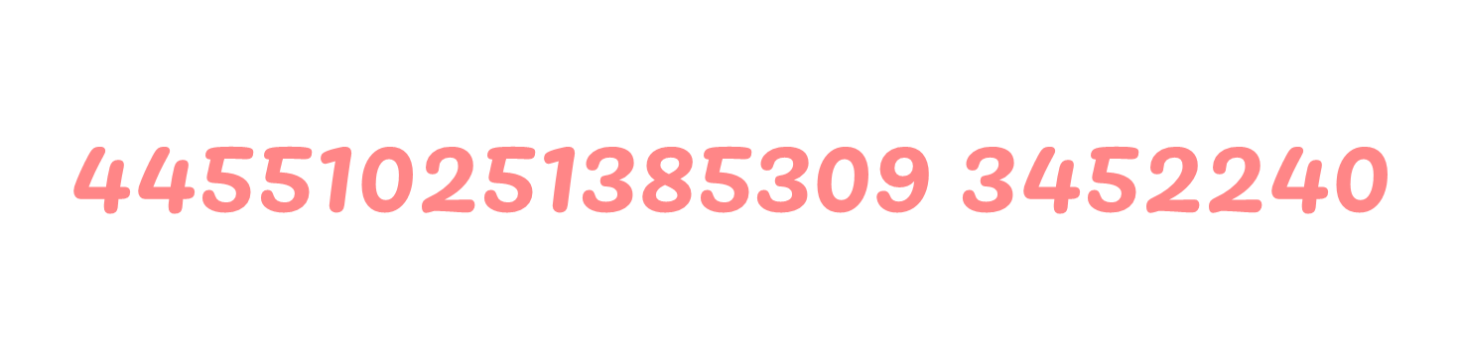
Правильный ответ: потребительская корзина
Потребительская корзина – набор продуктов, товаров и услуг, которые регулярно приобретает среднестатистический человек или семья.

Slide 25

Правильный ответ: заработная плата
Заработная плата – это вознаграждение за труд или участие в работе.

Slide 26

Правильный ответ: пенсия
Пенсия - это регулярные денежные выплаты, предоставляемые гражданам при достижении определенного возраста, наступления инвалидности, в случае потери кормильца.

Slide 27

Правильный ответ: накопления
Накопления – это часть денежных доходов, которую люди откладывают для будущих покупок, удовлетворения будущих потребностей; представляют разницу между располагаемым доходом и потребительскими расходами.

Slide 28



